Slide 1

資料分析 第一次報告
樂活新北之老年福利分析

Slide 2
報告大綱
研究動機
CSV 資料分析
JSON & XML 資料分析
問題與解決

Slide 3
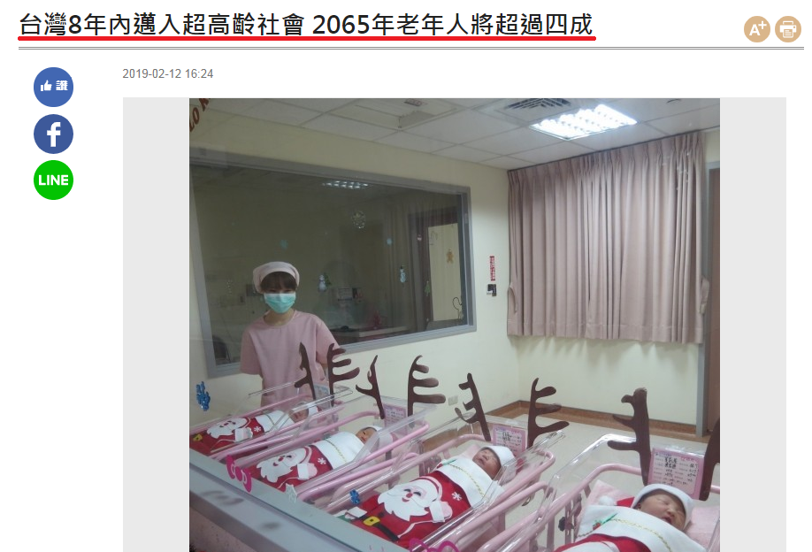
一、研究動機
內政部於 2018/4/10 透過網站新聞稿向世界宣告：臺灣向超高齡社會前進中。臺灣六十五歲以上老年人口佔總人口比率在 2018 三月底達到 14.05%，達到世界衛生組織定義的「高齡社會」；也就是說，每 7 人中便有 1 人是老人，確認人口高齡化在臺已是不爭事實，讓長期照顧議題變得更加刻不容緩。所以想從自己所居住的縣市開始，分析老年人口在新北市所佔的比例，及目前有那些銀髮族的福利(從硬體面)

Slide 4
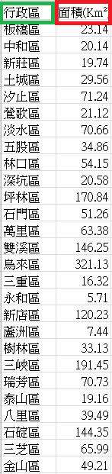
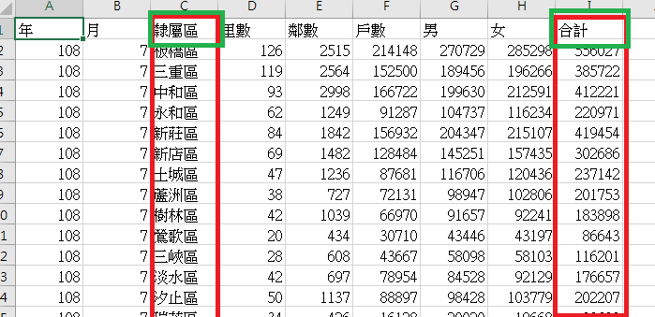
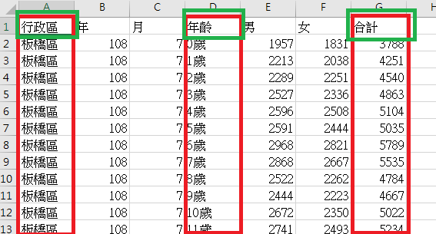
二、CSV資料分析
分析資料來源：新北市政府民政局人口計算機
分析資料名稱：
新北市人口統計(108年7月)列表
各區人口統計(108年7月)列表
共29個行政區
計算每一區65歲以上的人口數
新北市各行政區面積列表

Slide 5
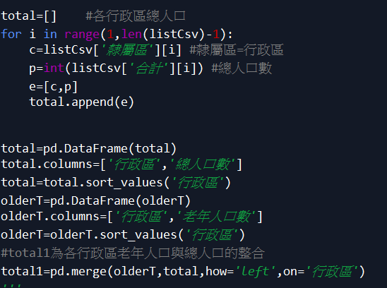
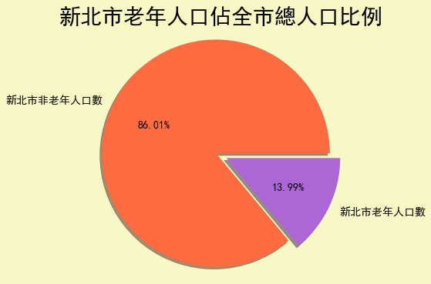
2-1 CSV資料分析
新北市的老年人口佔總人口約14%

Slide 6
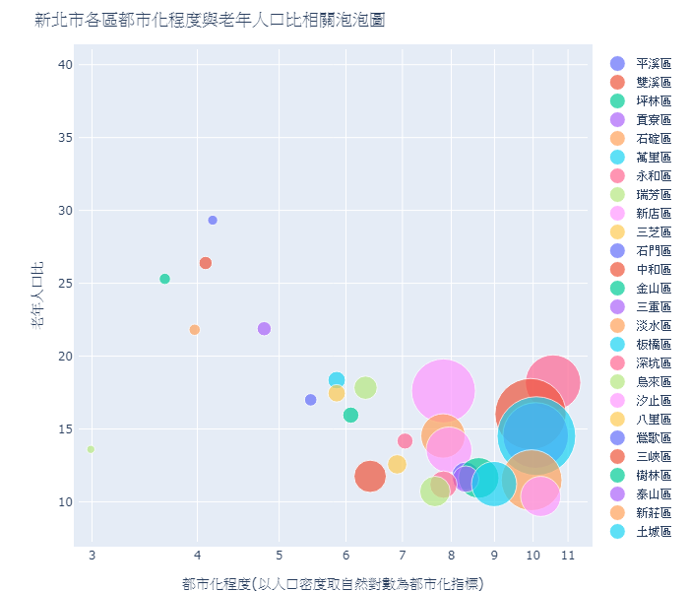
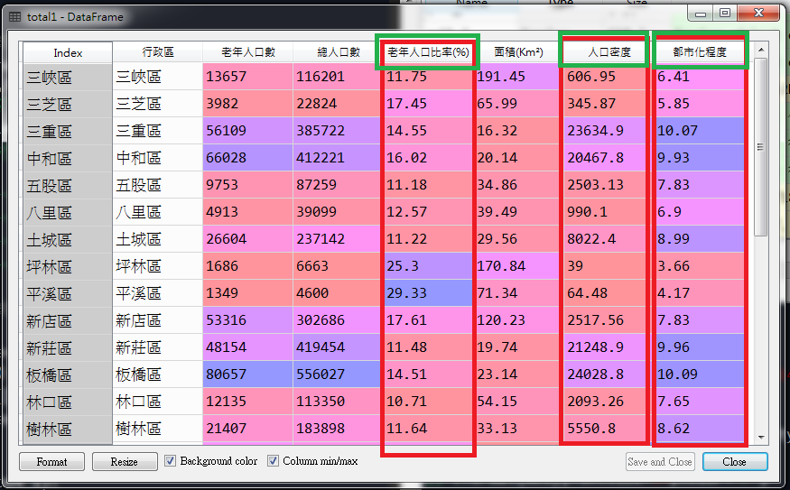

2-2 CSV資料分析
Step1、利用資料取出老年人口和總人口數的欄位，再算出老年人口比率：
老年人口比率(%)=(該區老年人口數/該區總人口數)*100%
Step2、從資料中取出面積(Km²)欄位，再利用總人口數及面積算出人口密度：
人口密度=總人口數(人)/面積(Km²)
Step3、利用人口密度取自然對數得到都市化程度：
$\log{(人口密度)}$

Slide 7
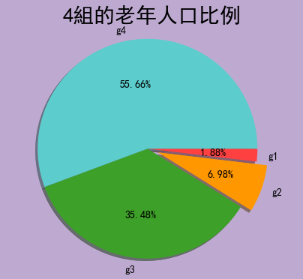
2-3 CSV資料分析
依照泡泡圖結果分成四組：
g1：平溪區、雙溪區、坪林區、
貢寮區、石碇區、烏來區
g2：三芝區、石門區、三峽區、金山區、
萬里區、八里區、瑞芳區
g3：淡水區、深坑區、汐止區、鶯歌區、新店區、
五股區、林口區、泰山區、樹林區、土城區
g4：板橋區、中和區、三重區、
新莊區、蘆洲區、永和區
(該組老年人口數/新北市總老年人口數)100%

Slide 8
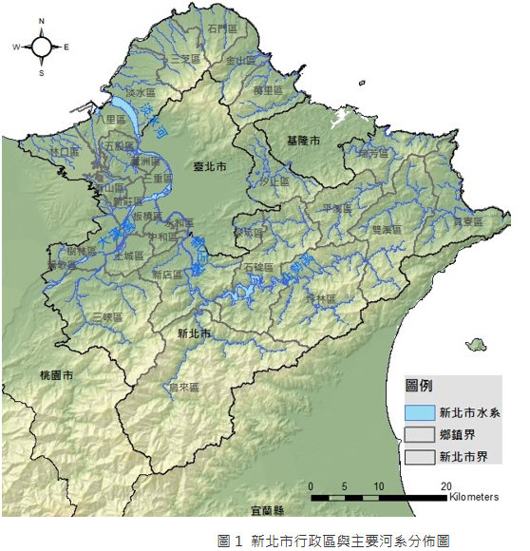
小 結
結果：
該區老年人口比率最高的組(如:g1)，卻不是老年人口中佔比最高的組
新北市的都市化程度有顯著落差，單就 g3、g4 組比較，g3 有10個行政區，g4 有6個行政區，在老年人口佔比方面 g3 仍比 g4 少 20.18%
可能原因：
在將都市化程度納入考量後，各組的老年人口佔比剛好與其都市化程度相關，都市化程度愈高，老年人口佔比愈大(不排除與筆者所選擇的都市化指標相關)。
可能與地理環境相關，平原人口集中，山地人口稀疏

Slide 9
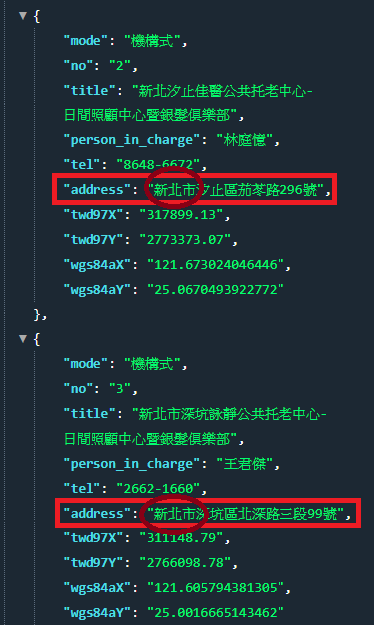
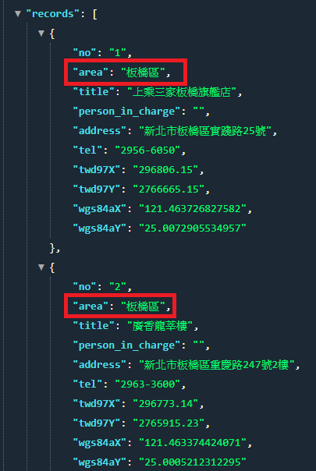
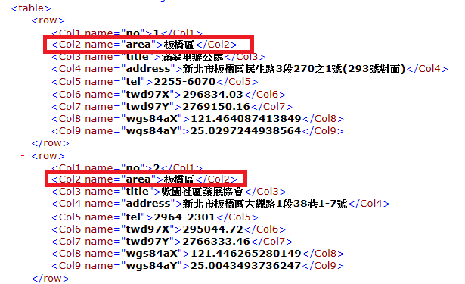
三、JSON & XML 資料分析
資料來源：政府資料開放平台
JSON 資料名稱：新北市樂活友善供餐點、新北市公共托老中心(含日照中心)
XML 資料名稱：新北市銀髮俱樂部

Slide 10
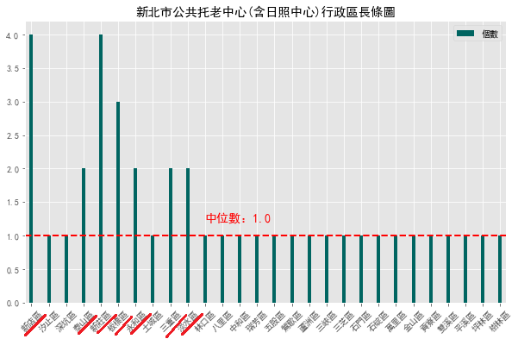
3-1 新北市公共托老中心(含日照中心)
g3、g4組的行政區
該數值大於中位數

Slide 11
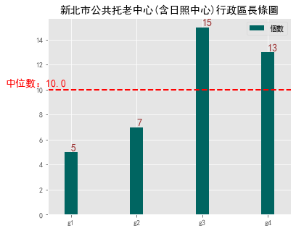
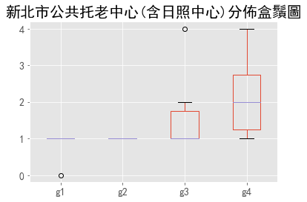
3-1-1 新北市公共托老中心(含日照中心)
g1、g2出現極端集中情形

Slide 12
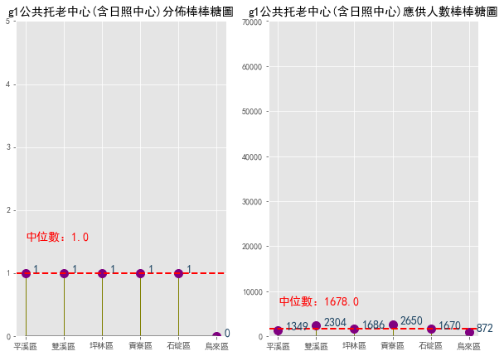
3-1-2 新北市公共托老中心(含日照中心)

Slide 13
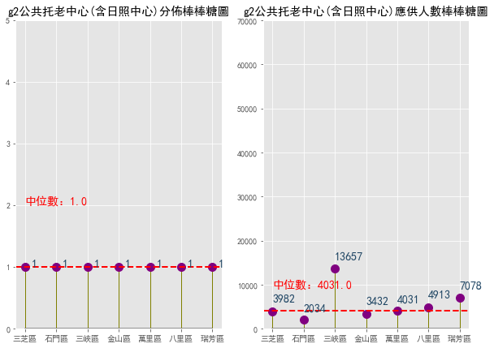

Slide 14
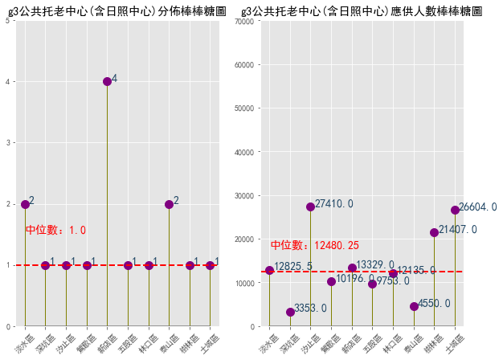
從數值可看出嚴重
供不應求

Slide 15
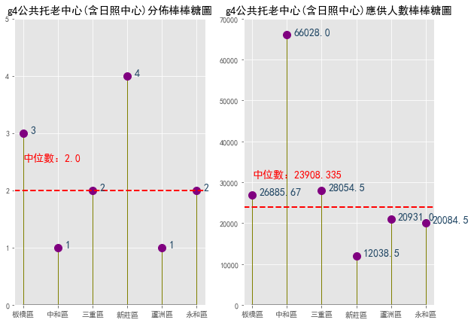
該組中和成為極度供不應求的行政區

Slide 16
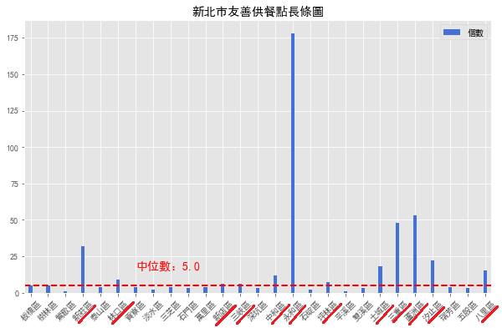
3-2 新北市樂活友善供餐點
除了三峽、坪林、八里，其他都是g3、g4組

Slide 17
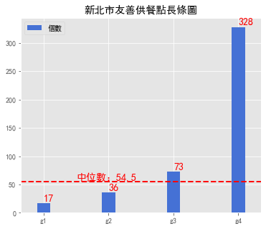
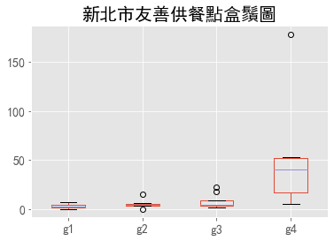
3-2-1 新北市樂活友善供餐點
注意g4的離群值，和g4的一枝獨秀

Slide 18
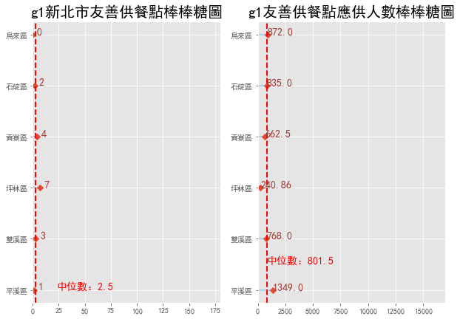
3-2-2 新北市樂活友善供餐點
整體平均分配，應供給人數也比較可行

Slide 19
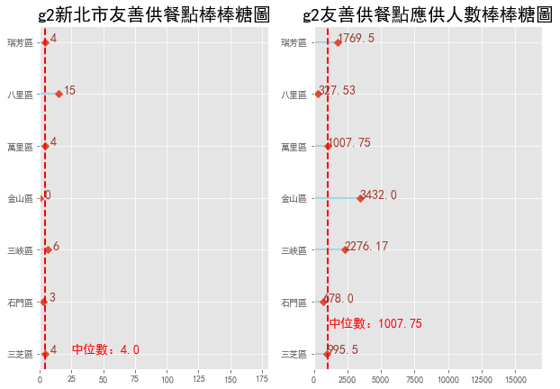

Slide 20
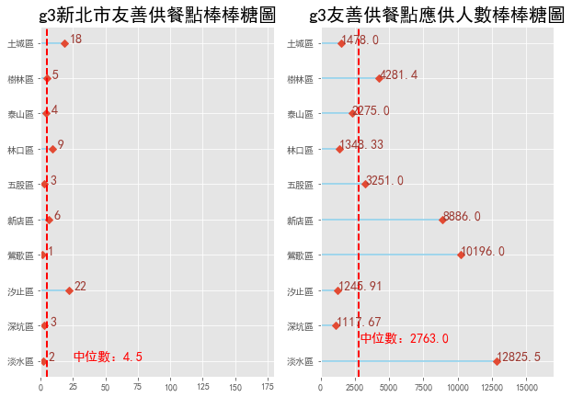
本組仍然供不應求，問題在供應點太少

Slide 21
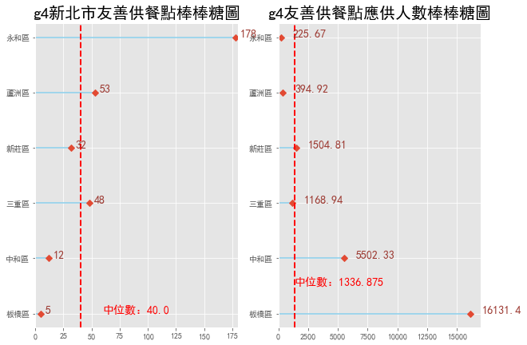
永和區雖然是極端離群值，但對照應供人數會發現它是較符合該區老年人口需求

Slide 22
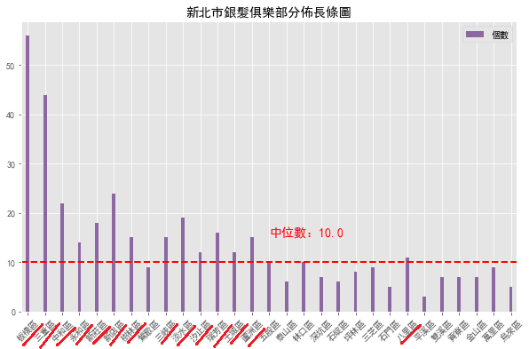
3-3 新北市銀髮俱樂部
除了三峽、瑞芳、八里，其他都是g3、g4
且g4全組都超過中位數

Slide 23
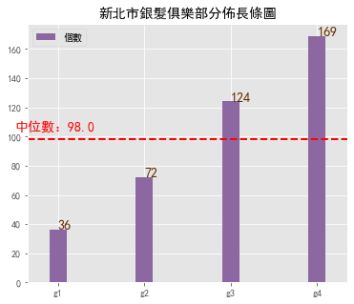
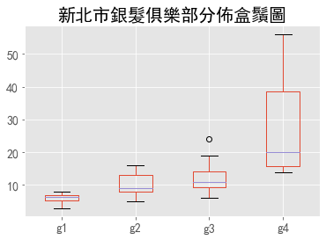
3-3-1 新北市銀髮俱樂部
呈階梯狀遞增，可能與銀髮俱樂部性質屬於休閒娛樂、健康、益智的娛樂性質有關係，所以都市化程度高的組，
設立也多

Slide 24
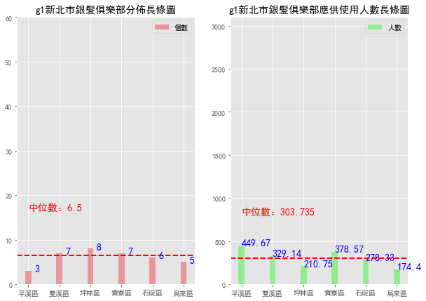
3-3-2新北市銀髮俱樂部

Slide 25
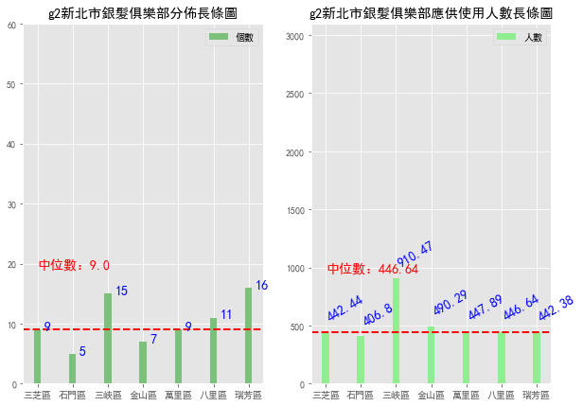

Slide 26
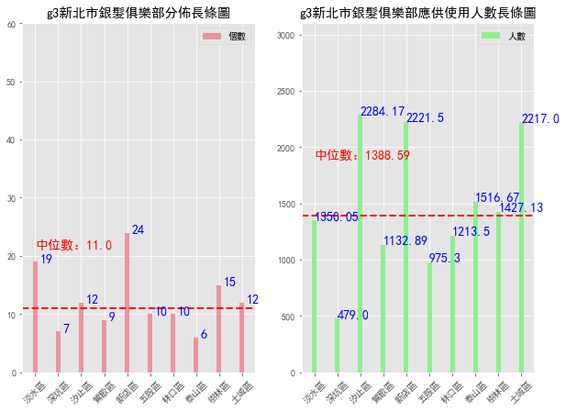

Slide 27
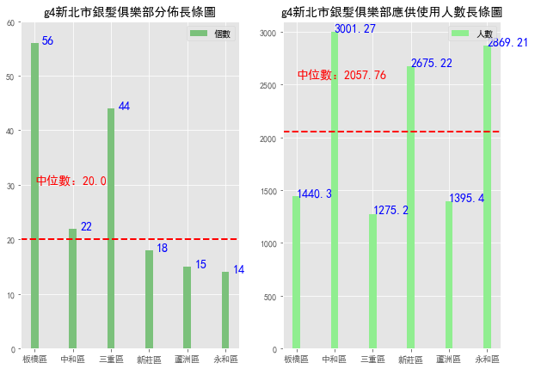

Slide 28
結 論
普遍新北市的此三項硬體都供不應求
但可以發現公共托老中心最不足，銀髮俱樂部是相對供需較平衡的
g3、g4雖然在供應上高於中位數線，但是因為老年人口數大，所以相較於g1、g2而言，g1、g2雖供應不多，但供不應求的問題較沒有前者嚴重。
延伸：
如果可以找到每個點的可能服務範圍的老年人口數，可能較能夠反映實際的供需狀況，也才能夠依一地需求去調整設立的數目。
或者可以找到關於各個點的實際運作資訊，如：每日使用人數，與前項搭配，可能會更完善研究。

Slide 29
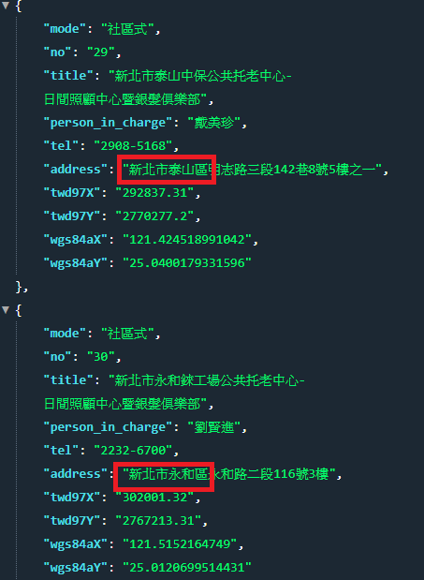
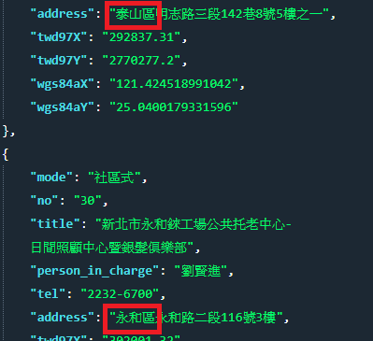
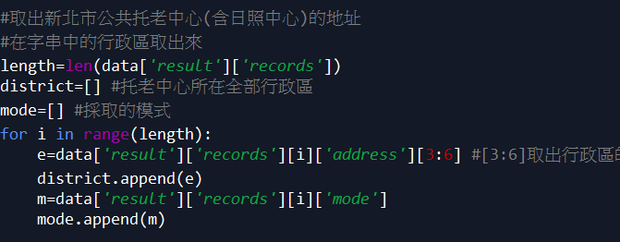
問題與解決
問題1：地址格式不一
解決：修改檔案

Slide 30
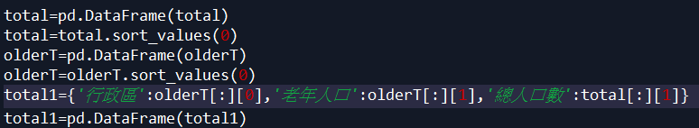
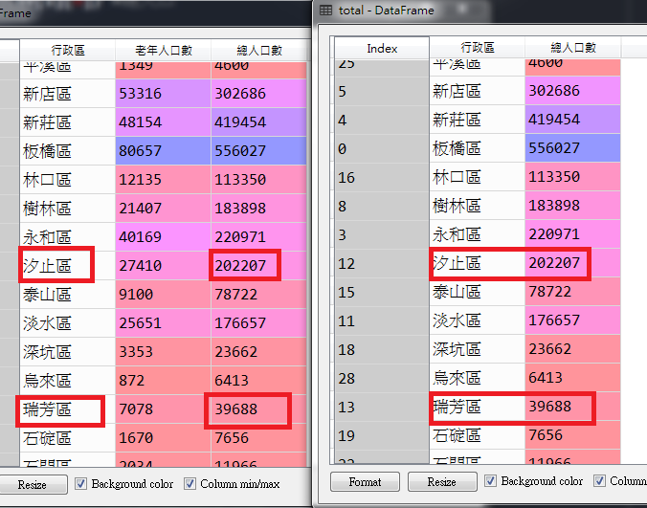
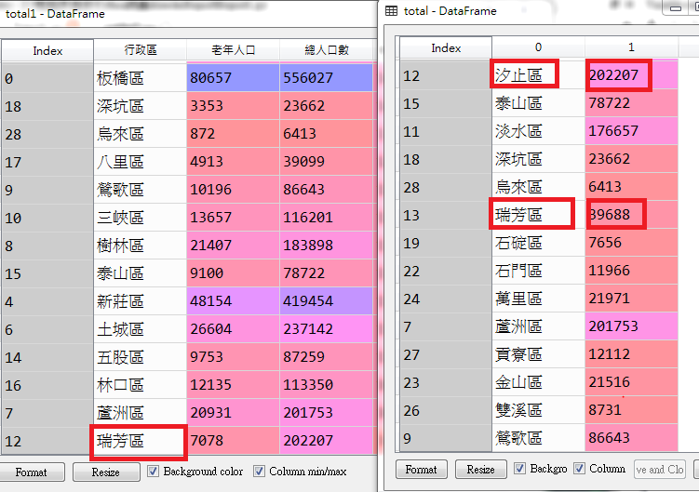
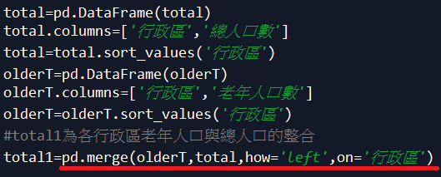
問題2：DataFrame合併問題
解決：使用merge()函式

Slide 31
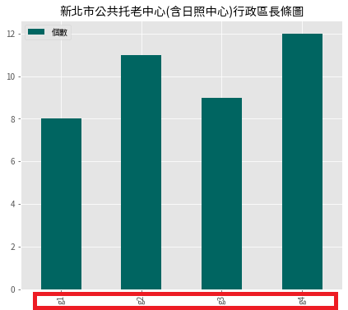

問題3：使用Pandas作圖，x軸刻度躺倒
解決：在pd.plot(kind=‘bar’)裡增加 rot=0 的參數

Slide 32
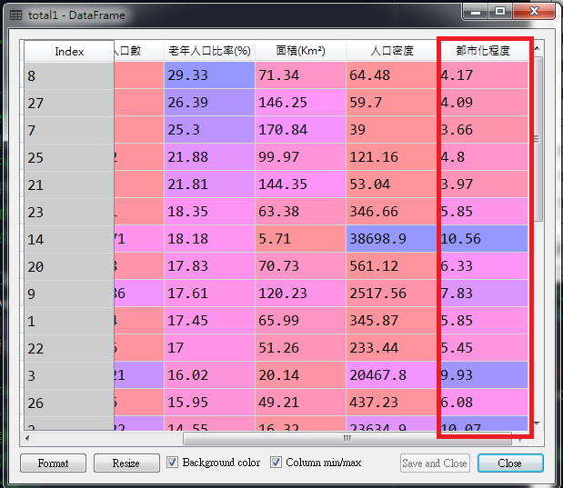

問題4：取log問題
解決方法：math.log()

Slide 33

簡報結束
謝謝聆聽

